Slide 1
Beer Sales Analysis

Slide 8
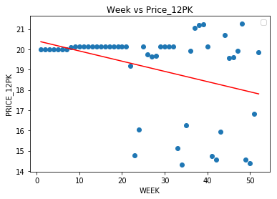
Best Line Fit Equation : y= -0.05x+20.42
Coefficient of Correlation : -0.36587805

Slide 9
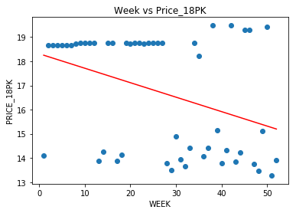
Best Line Fit Equation : y= -0.06x+18.31
Coefficient of Correlation : -0.37652208

Slide 10
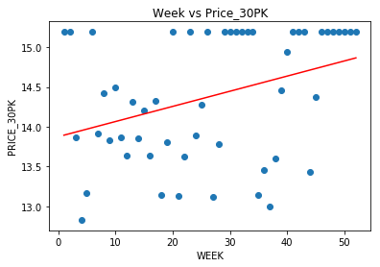
Best Line Fit Equation : y= 0.02x+13.87
Coefficient of Correlation : 0.35845092

Slide 11
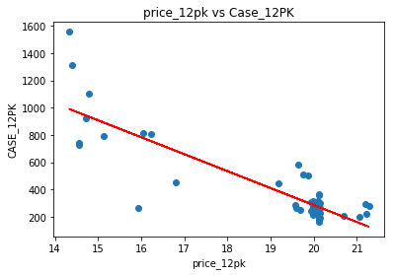
Best Line Fit Equation : y= -124.44x+2774.49
Coefficient of Correlation : -0.8588615

Slide 12
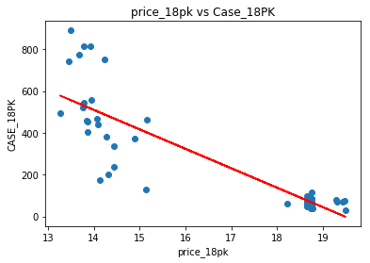
Best Line Fit Equation : y= -93.01x+1812.18
Coefficient of Correlation : -0.86640479

Slide 13
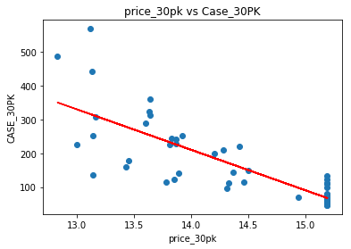
Best Line Fit Equation : y= -119.77x+1887.26
Coefficient of Correlation : -0.80677666

Slide 14
Price prediction for 12Packs
52 : 19.86
53 : 17.7517
54 : 17.7013
55 : 17.6509
56 : 17.6005
57 : 17.5501
58 : 17.4997
59 : 17.4493
60 : 17.3988

Slide 15
Price prediction for 18Packs
52 : 13.92
53 : 15.1372
54 : 15.0773
55 : 15.0174
56 : 14.9575
57 : 14.8976
58 : 14.8377
59 : 14.7778
60 : 14.7178

Slide 16
Price prediction for 30Packs
52 : 15.19
53 : 14.8843
54 : 14.9034
55 : 14.9224
56 : 14.9415
57 : 14.9605
58 : 14.9796
59 : 14.9987
60 : 15.0177

Slide 17
Case prediction for 12Packs
52 : 505.0
53 : 565.413
54 : 571.687
55 : 577.96
56 : 584.234
57 : 590.507
58 : 596.781
59 : 603.054
60 : 609.328

Slide 18
Case prediction for 18Packs
52 : 814.0
53 : 404.317
54 : 409.888
55 : 415.46
56 : 421.031
57 : 426.603
58 : 432.174
59 : 437.746
60 : 443.317

Slide 19
Case prediction for 18Packs
52 : 76.50
53 : 104.551
54 : 102.268
55 : 99.9854
56 : 97.7027
57 : 95.4199
58 : 93.1372
59 : 90.8545
60 : 88.5717

